Slide 1
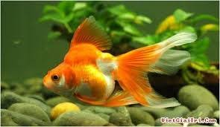
PHÒNG GD & ĐT QUẬN THANH XUÂN
TRƯỜNG MẦM NON TUỔI THẦN TIÊN
Lĩnh vực phát triển thẩm mỹ
Hoạt động âm nhạc
Đề tài: Dạy vận động theo nhạc:
“cá vàng bơi”
Lứa tuổi: Nhà trẻ (24-36 Tháng)
Thời gian: 12 – 15 phút
Người thực hiện: Đinh Thị Vịnh

Slide 2
MỤC ĐÍCH YÊU CẦU
1.Kiến thức:
- Trẻ biết nhớ tên bài hát.
- Trẻ nhớ nội dung bài hát
- Trẻ thuộc bài hát,thích nghe hát
2.Kỹ năng:
- Vận động theo nhạc: “Cá vàng bơi”
- Phát triển khả năng cảm thụ âm nhạc
3.Thái độ:
- Trẻ hứng thú tham gia tiết học
- Biết chăm sóc,cho cá ăn.
4.Chuẩn bị:
- Nhạc bài hát “ Cá vàng bơi,tôm cua cá thi tài.”

Slide 3
ỔN ĐỊNH TỔ CHỨC
Ôn bài cũ

Slide 5
VẬN ĐỘNG THEO NHẠC

Slide 7
NGHE HÁT
Tôm cua cá thi tài

Slide 8
KẾT THÚC
Chúc các bé vận động theo nhạc thành công.

